Slide 1
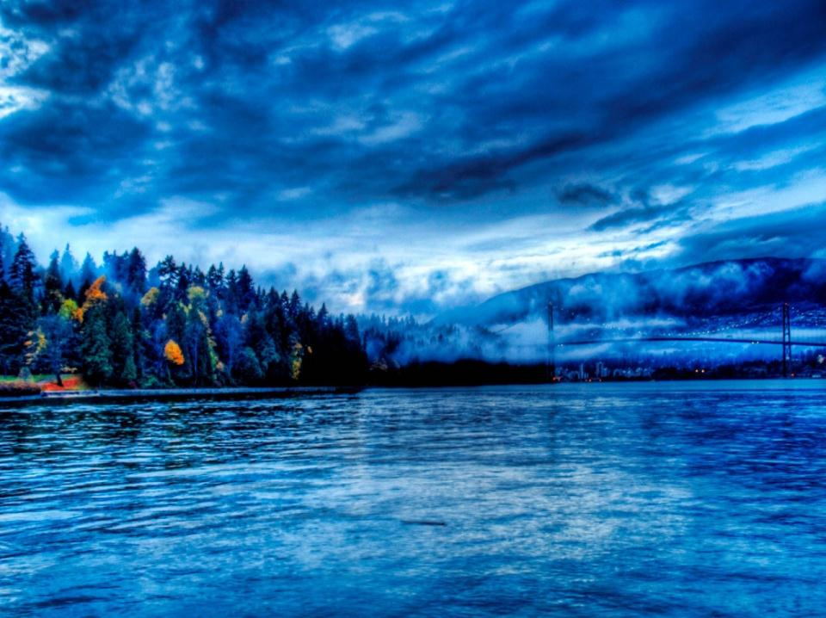
Презентация на тему ВОДА(физика)
Выполнил Пешехонов Александр Олегович ученик 11 а класса МОУСОШ№40

Slide 2
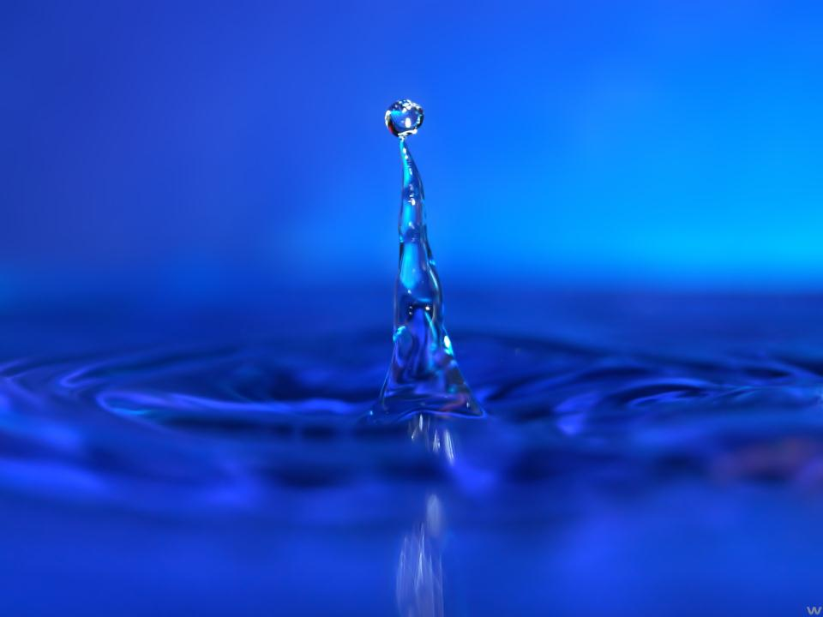
Самое необыкновенное вещество в мире

Slide 3
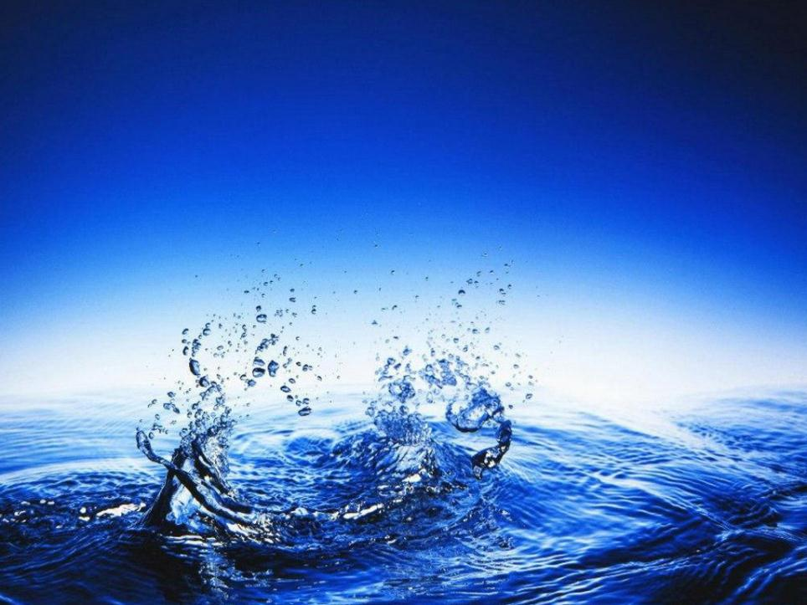
H₂O

Slide 4
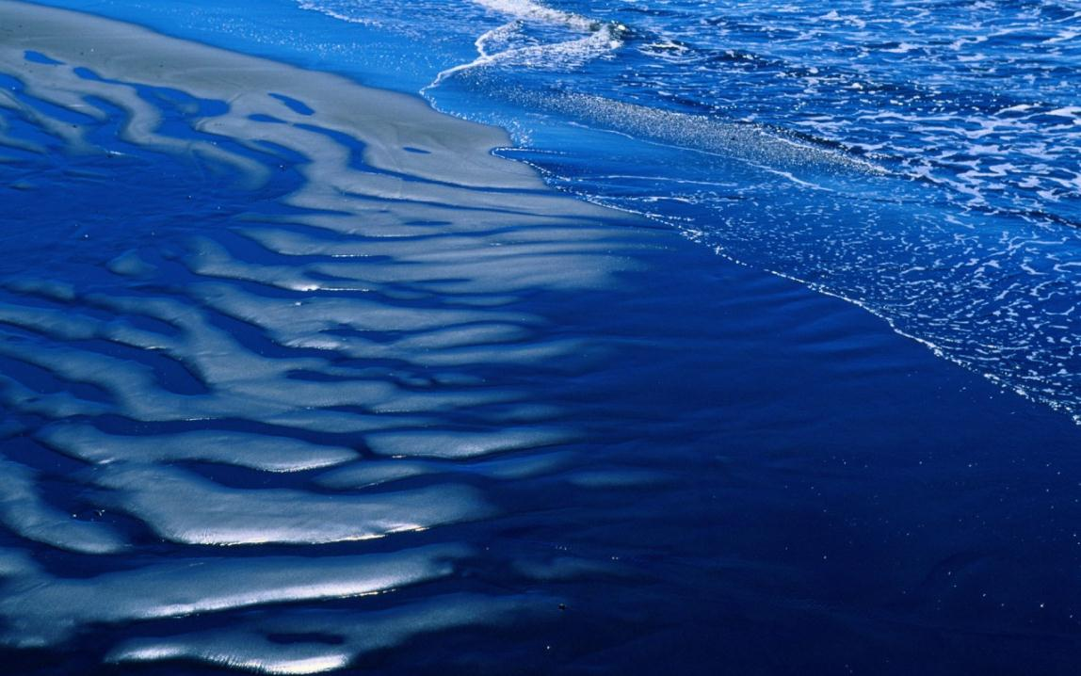
¹H — протий (Н)
²H — дейтерий (D) ³H — тритий(T)

Slide 5

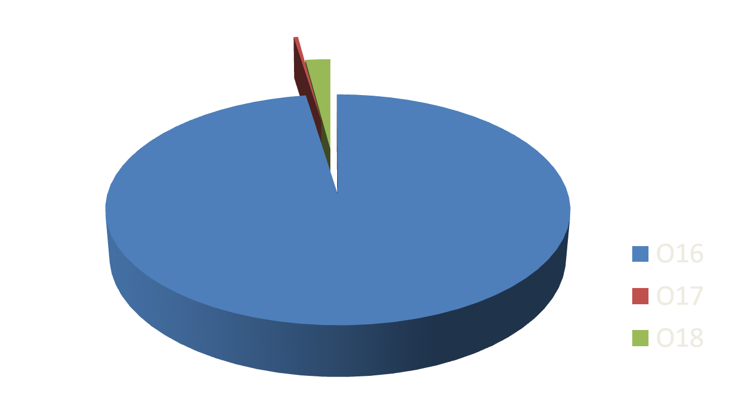
Доля атомов кислорода в воздухе

Slide 6

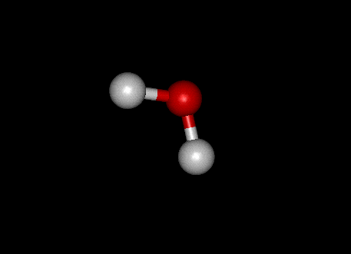
Лёгкая вода
¹H₂0¹⁶

Slide 7
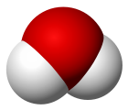
Тяжёлая вода́ (также оксид дейтерия) — обычно этот термин применяется для обозначения тяжёловодородной воды. Тяжёловодородная вода имеет ту же химическую формулу, что и обычная вода, но вместо атомов обычного лёгкого изотопа водорода (протия) содержит два атома тяжёлого изотопа водорода — дейтерия. Формула тяжёловодородной воды обычно записывается как D2O или 2H2O. Внешне тяжёлая вода выглядит как обычная — бесцветная жидкость без вкуса и запаха.
Молекула оксида дейтерия

Slide 8
Радиоактивная вода
Тритиевая вода (сверхтяжелая вода) — вода, в молекулах которой атомы водорода замещены атомами трития. В чистой форме называется окисью трития (T2O или 3H2O) или супертяжелой водой. Из-за собственной радиоактивности, чистый T2O имеет высокую коррозионную активность — при спонтанном превращении трития в ³He происходит выделение атомарного кислорода.

Slide 9
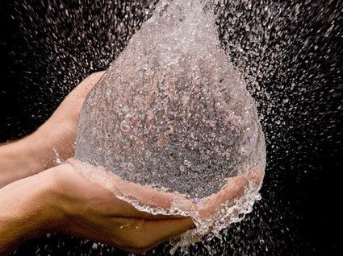
1 литр воды=
=100 кг. угля

Slide 10
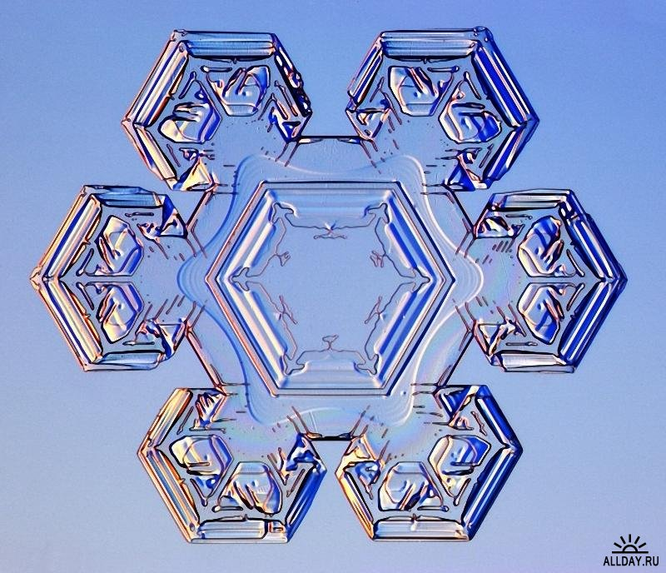
¹H — протий (Н)1,007825
²H — дейтерий (D) 2,014102
³H — тритий(T)3,016049

Slide 11
Ядерная Реакция между атомами дейтерия(тяжелого водорода)
D²+D²=>H¹+T³

Slide 12
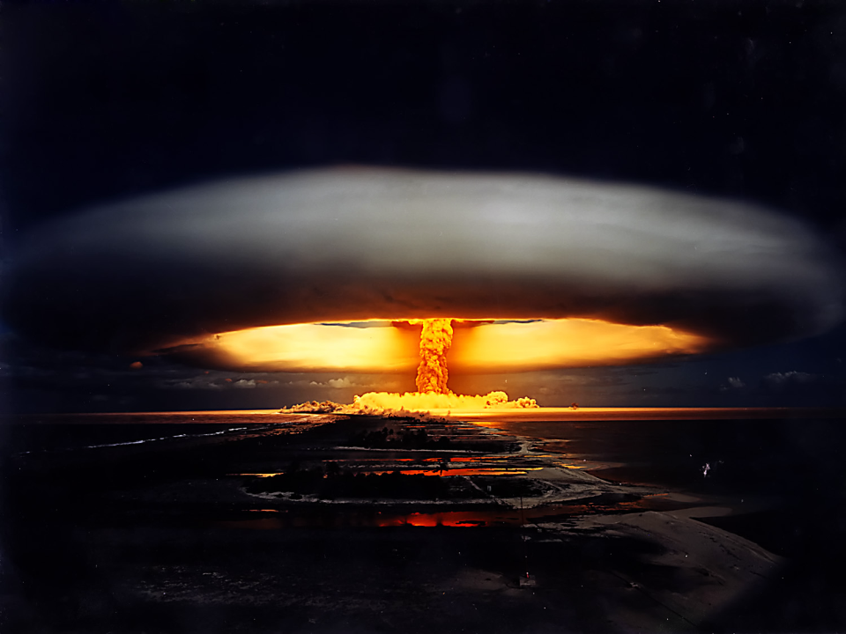
2*2.014102-1.007825-3.016049=0.004330а.е.м.

Slide 13
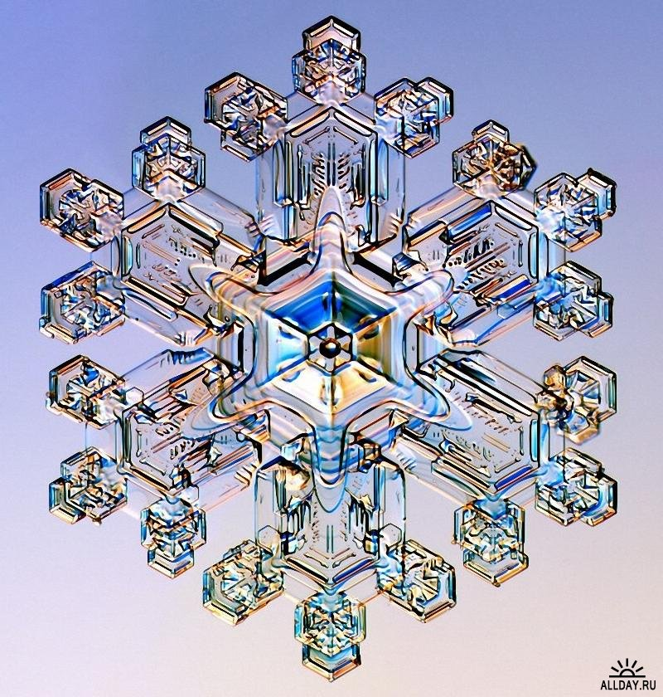
Аномалия воды
Все природные материалы расширяются при нагревании и сжимаются при охлаждении. Единственным исключением из этого правила является вода. Это уникальное ее свойство называется аномалией воды. Вода имеет наибольшую плотность при +4 °C, при которой 1 дм3 = 1 л имеет массу 1 кг.

Slide 14

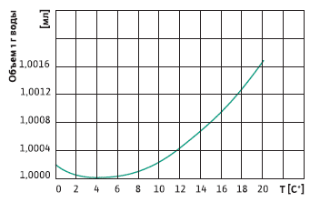

Slide 15
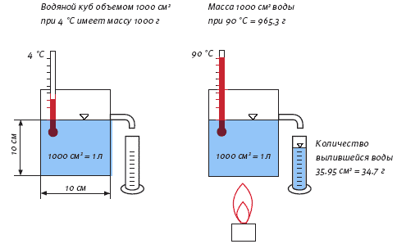
При плавлении льда образуются крупные сложные молекулы воды. Они сохраняют остатки кристаллической структуры льда и растворены в обычной низкомолекулярной воде.

Slide 16
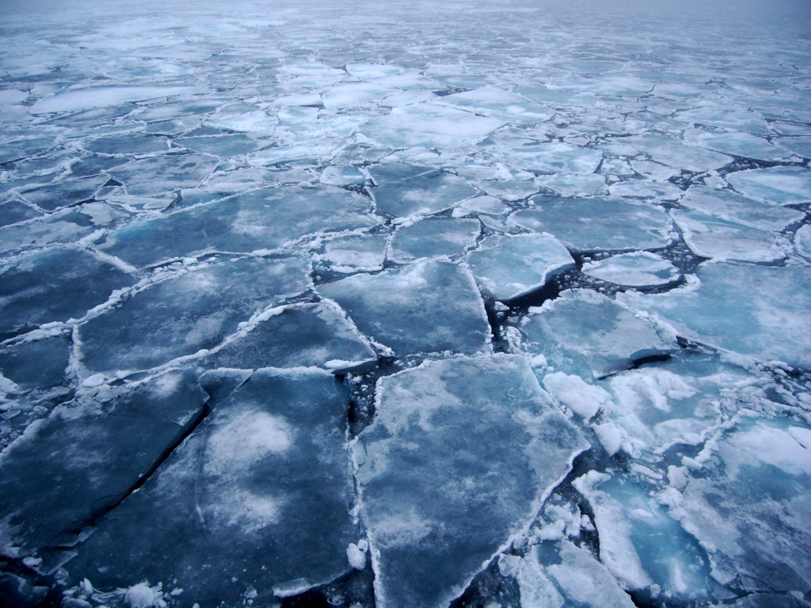
ЧТО ДОЛЖНО БЫТЬ ЛЕГЧЕ - ВОДА ИЛИ ЛЁД

